Slide 1
L'IA che Lavora
Architettura, Dominio, Strategia
Come trasformare un chatbot in un collega
«La tecnica non è neutrale: assume il volto
di chi la pensa, la finanzia, la regola, la usa.»
— Leone XIV, Magnifica Humanitas (2026), §9
VALUATION ANALYST
Caso reale · sistema multi-agente · 25 minuti

Slide 2
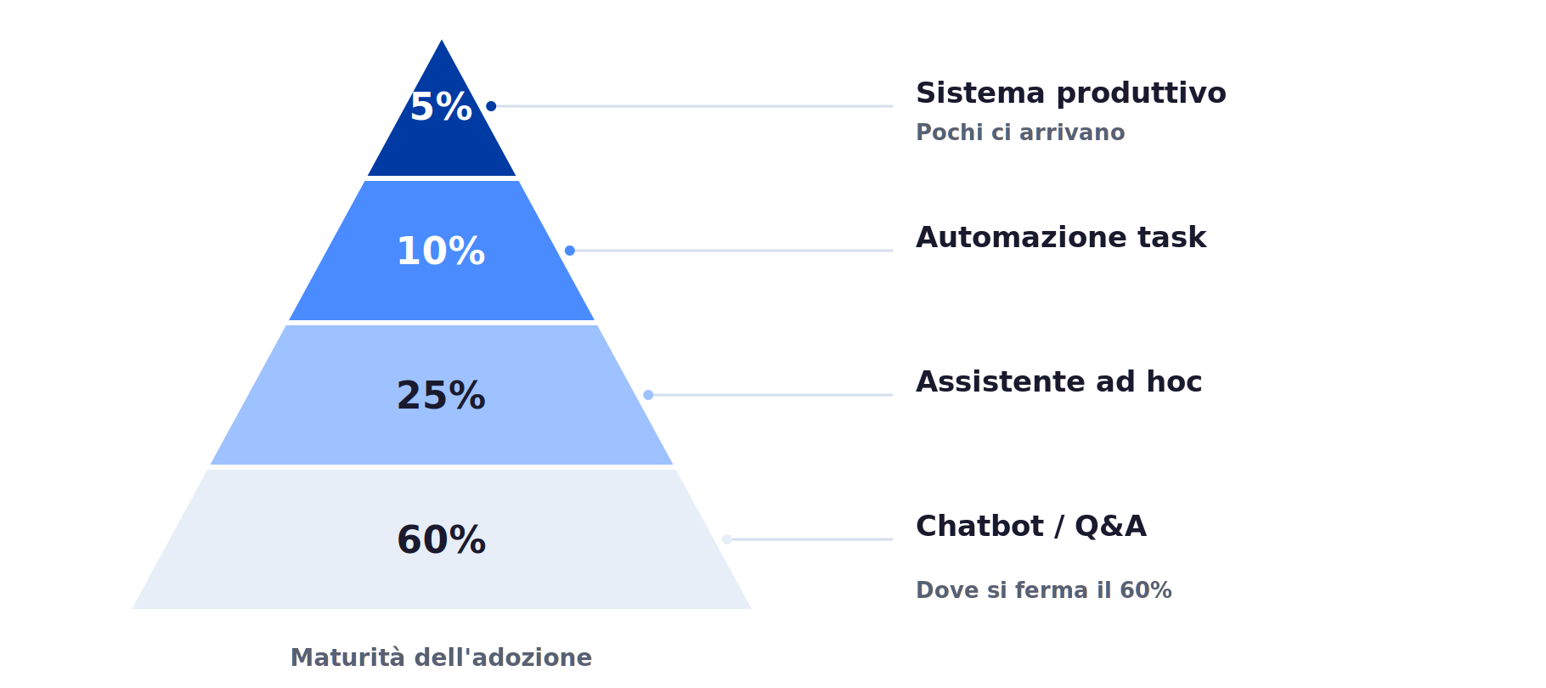
Il 90% usa l'IA come un motore di ricerca

Slide 3
L'IA è un collaboratore creativo, non una calcolatrice
Calcolatrice (quello che già avete) | Collaboratore creativo (quello che cambia tutto)
Esegue una formula | Sceglie quale formula usare e perché
Produce un numero | Chiede: questo numero ha senso?
Fa quello che gli dici | Propone quello che non avevi considerato
Si ferma a un errore | Spiega perché è un errore e suggerisce
Scala in velocità | Scala in giudizio
Serve un programmatore | Si adatta in linguaggio naturale

Slide 4
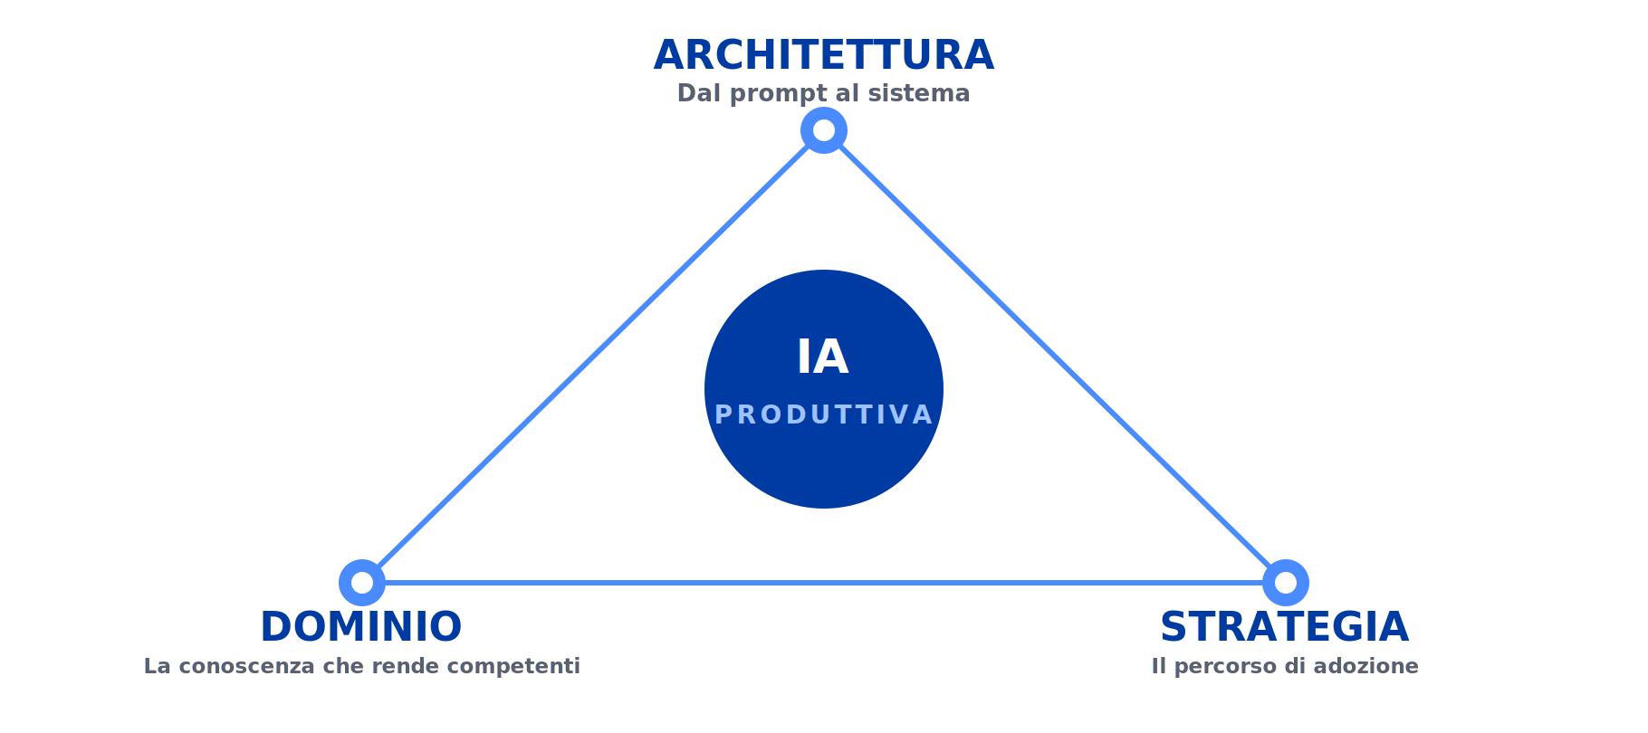
Tre pilastri: senza uno, il sistema non regge

Slide 5
01
Architettura
Dal tool al sistema multi-agente

Slide 6
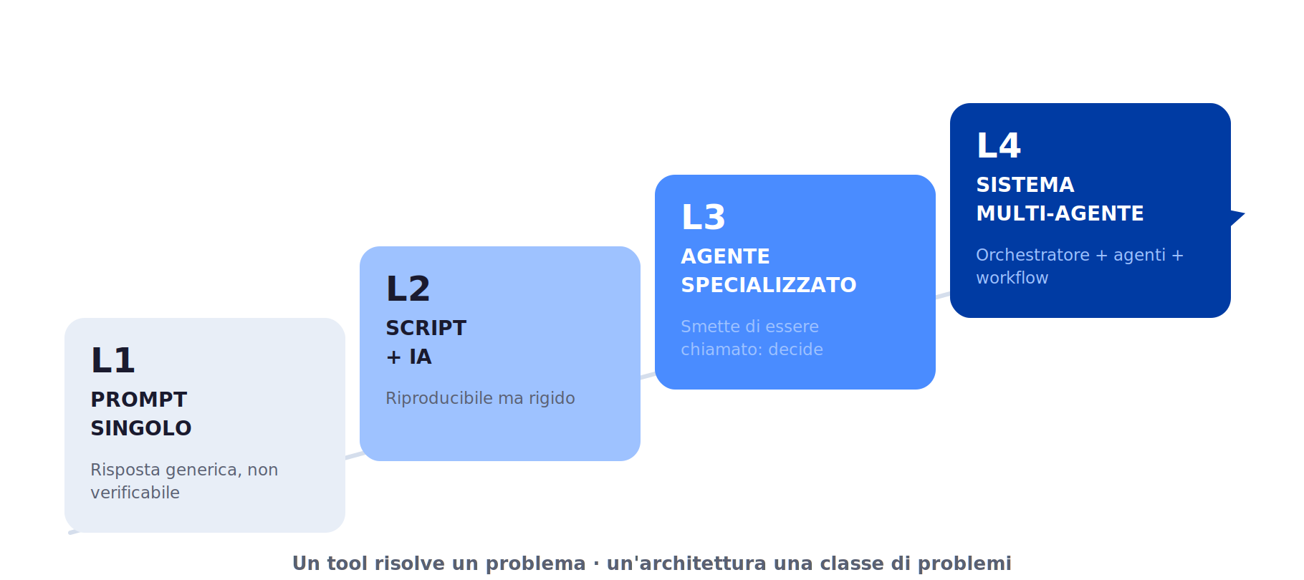
Un tool non scala: la scala della maturità

Slide 7
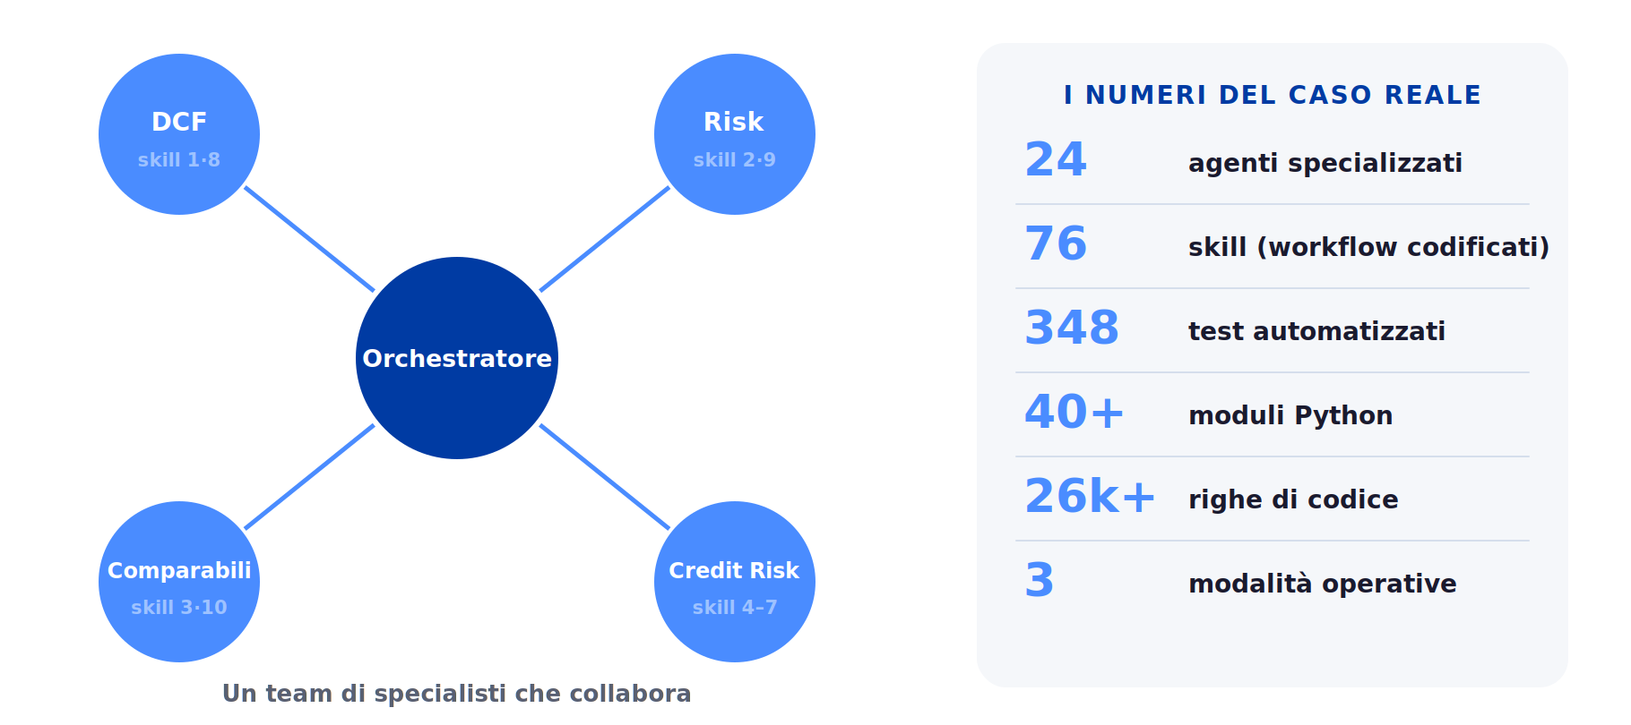
Anatomia di un sistema multi-agente

Slide 8
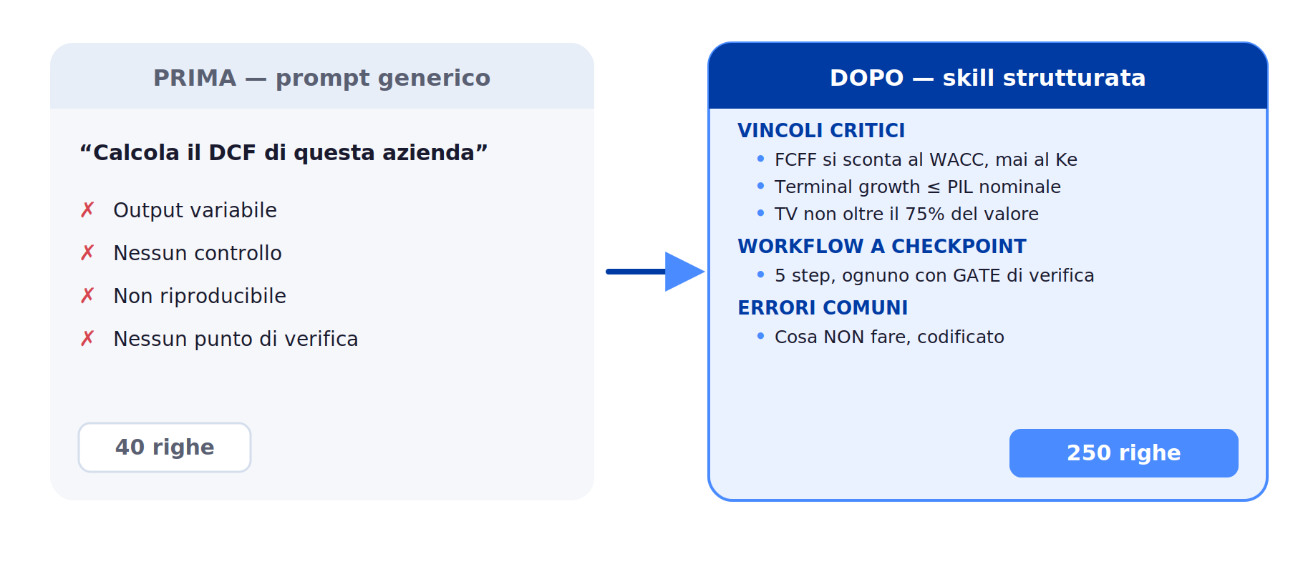
Le skill come contratti, non come prompt

Slide 9
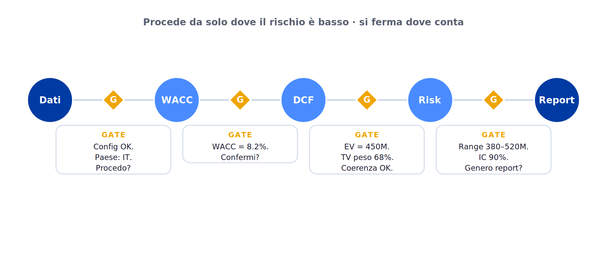
Autonomia controllata: sapere quando fermarsi

Slide 10
Sotto il cofano: stack tecnologico e fonti dati
Livello | Tecnologia / Fonte | Ruolo
LLM | Claude (Anthropic) | Ragionamento, generazione, orchestrazione
Runtime · prototipo | Claude Code · MCP | Esplorazione, tool use, sviluppo agenti
Runtime · produzione | Agent SDK · API | Agenti in scope ristretto, modello via API
Calcolo | Python 3.11+ | Modelli finanziari · 348 test automatizzati
Skill layer | Markdown strutturato | Workflow, vincoli, checkpoint
Dati di mercato | Massive · FactSet · Capital IQ · Refinitiv | Prezzi, fondamentali, consensus
Parametri settore | Damodaran NYU Stern | Beta, ERP, multipli, WACC settoriali
Società italiane | Bureau van Dijk (AIDA) · CONSOB · Borsa Italiana | Bilanci, dati societari, depositi
Versionamento | Git + GitHub | Audit trail, collaborazione

Slide 11
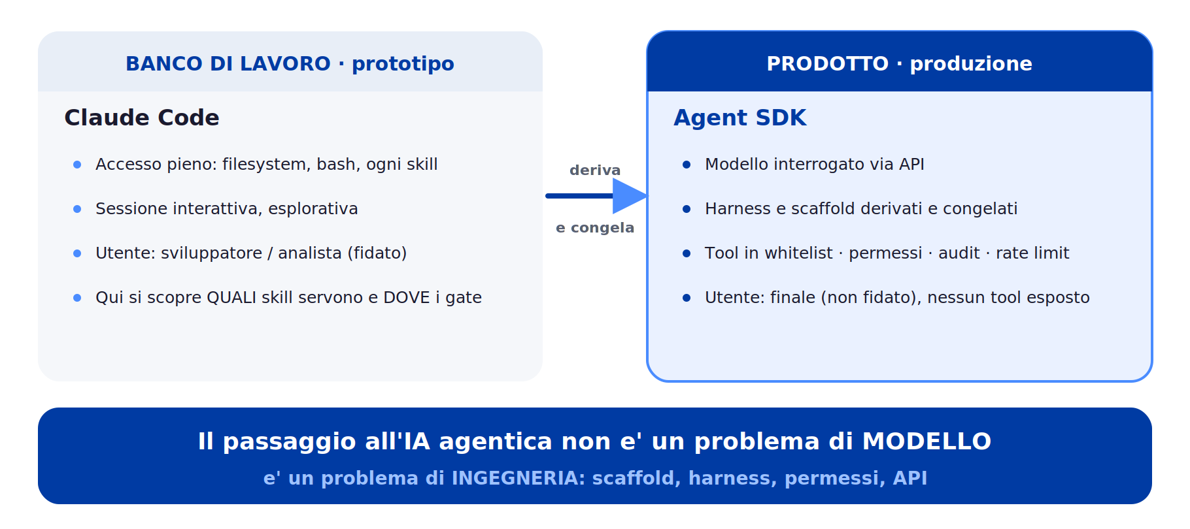
Dal banco di lavoro al prodotto: prototipo → produzione

Slide 12
02
Dominio
La conoscenza che rende l'IA competente

Slide 13
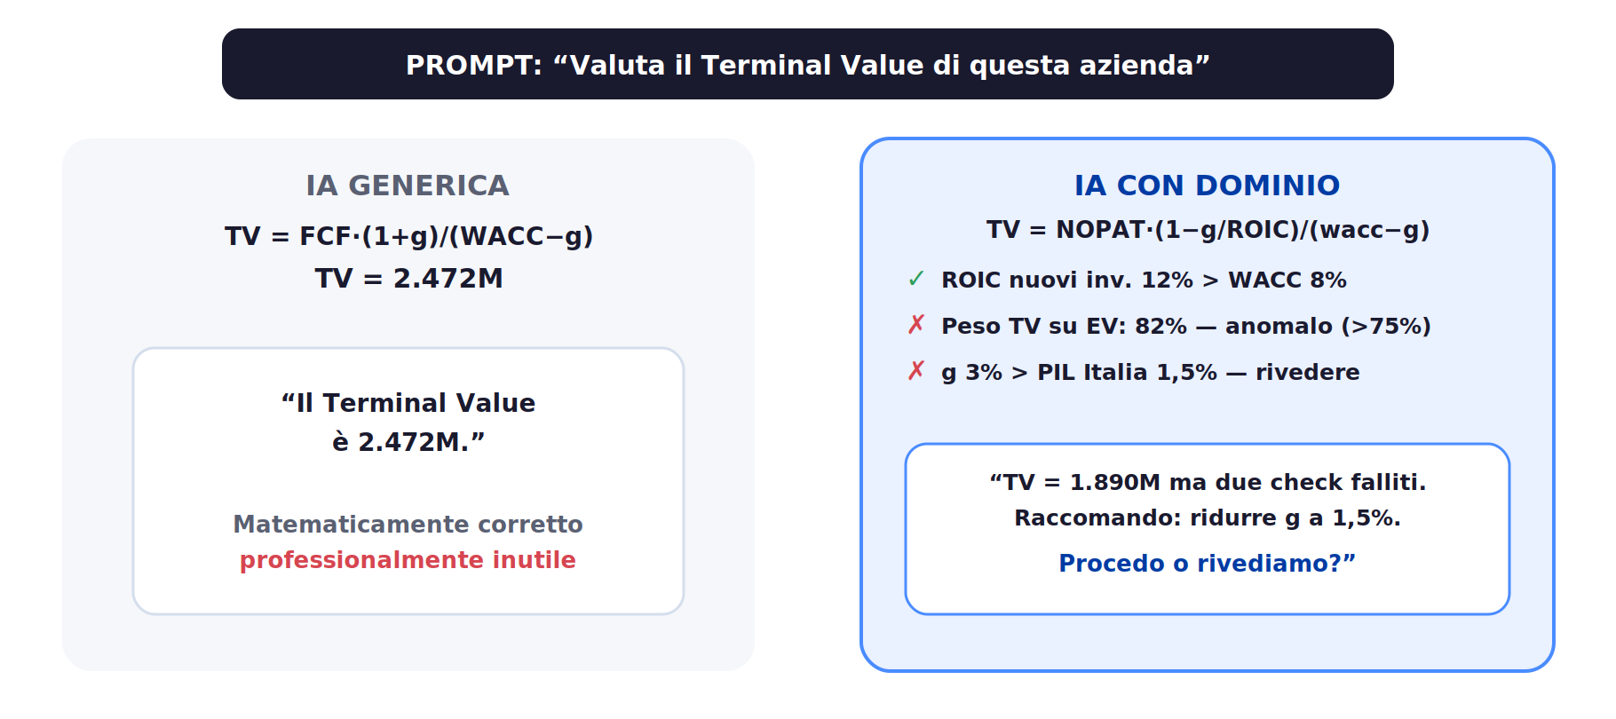
Il brillante incompetente: senza dominio sbaglia

Slide 14
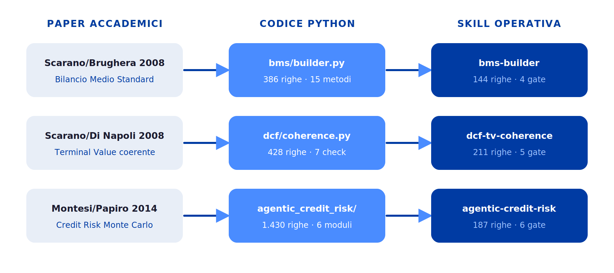
Il dominio si codifica: paper → codice → skill

Slide 15
La compliance come dominio: il porting al framework europeo
Ambito | Normativa | Cosa fa l'IA
Antitrust | AGCM | Verifica soglie fatturato (532M/32M €)
Settori strategici | Golden Power | Flag settori D.L. 21/2012
Mercati | CONSOB | Conformità Regolamento Emittenti
Adeguatezza | MiFID II | Profiling, target market, ESG
Antiriciclaggio | D.Lgs. 231/2007 | 3 livelli di adeguata verifica
Sostenibilità | SFDR | Classificazione art. 6/8/9
Resilienza | DORA | Check Reg. UE 2022/2554
Fiscalità | IRES+IRAP | Parametri automatici per l'Italia

Slide 16
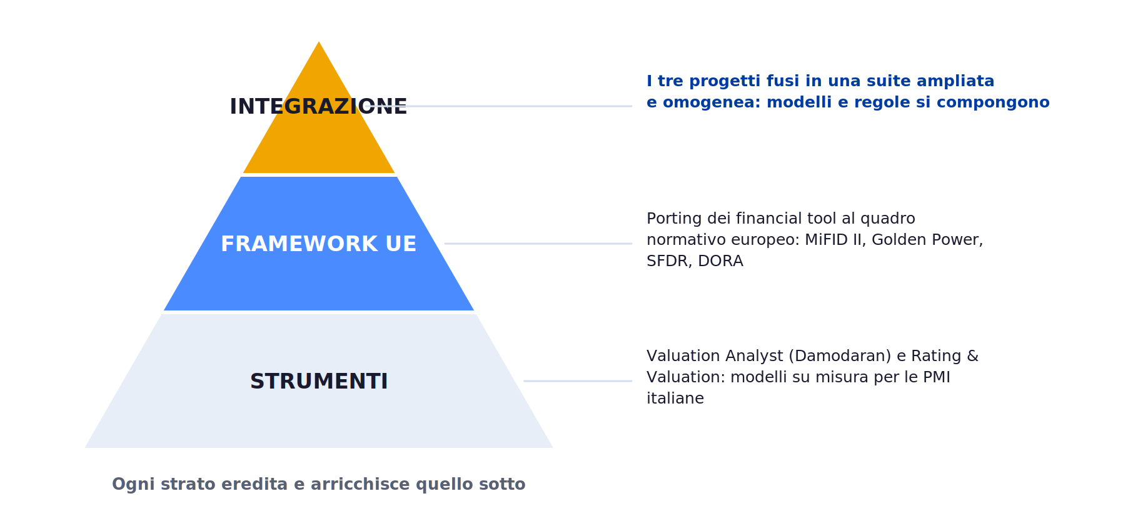
Arricchire il dominio: dallo strumento alla suite integrata

Slide 17
03
Strategia
Il percorso di adozione progressiva

Slide 18
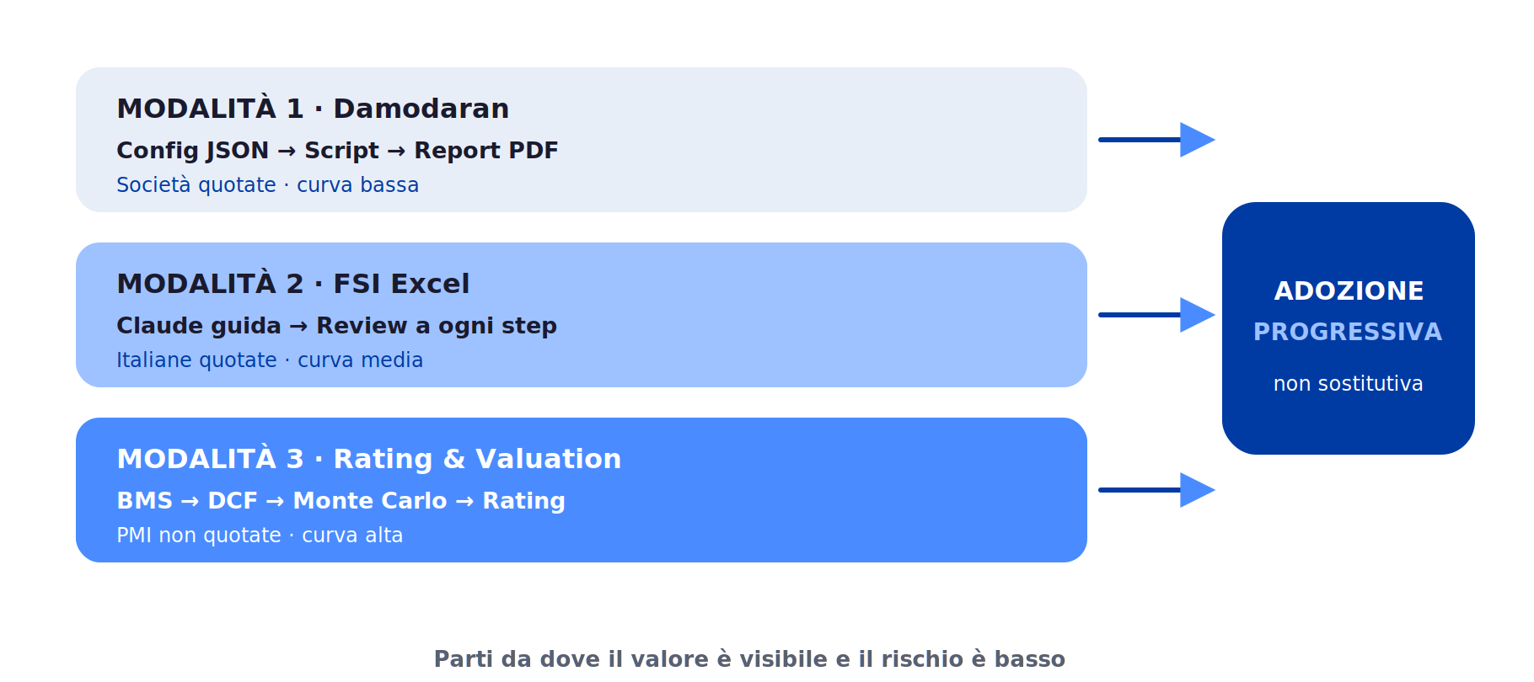
Non serve un big bang: adozione progressiva

Slide 19
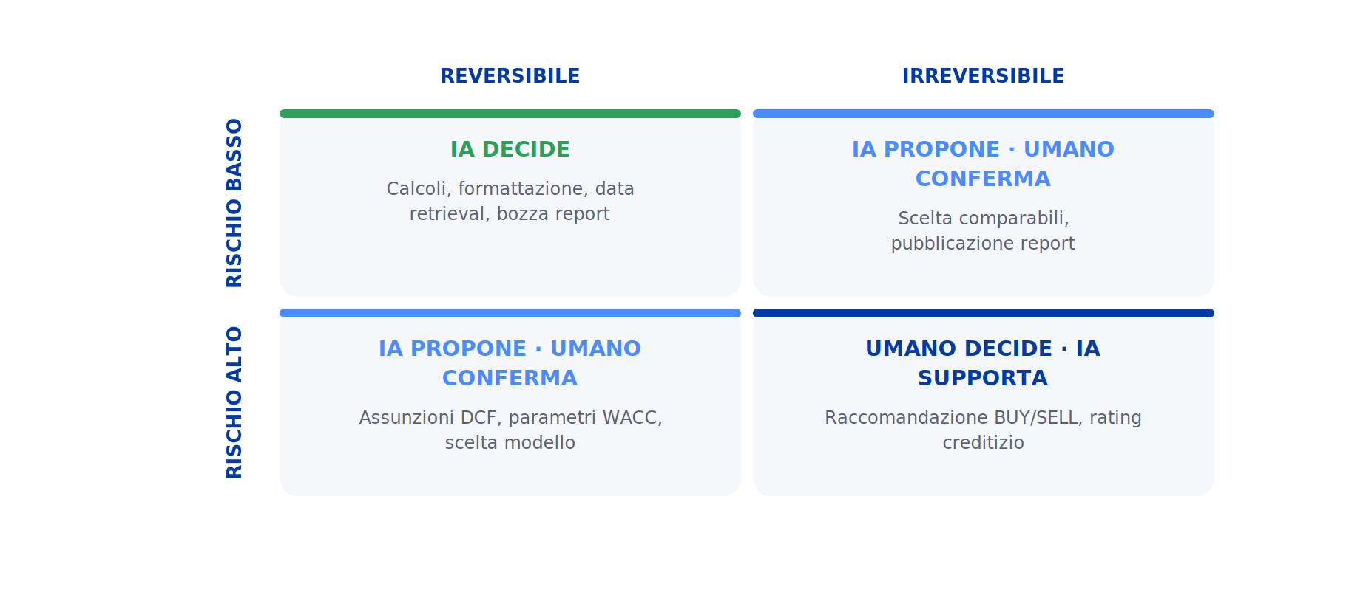
L'uomo nel loop: dove metterlo e dove toglierlo

Slide 20
Misurare il valore: metriche che contano
Metriche vanity (inutili) | Metriche di valore (utili)
Numero di prompt al giorno | Tempo da richiesta a output utilizzabile
Token consumati | Tasso di rework (output accettati al 1º giro)
Utenti attivi | Copertura dei controlli (check eseguiti)
Soddisfazione generica | Riproducibilità (stesso input = stesso output)
Costo per query | Audit trail (tracciabilità delle decisioni)

Slide 21
★
Chiusura
I tre cardini e le azioni concrete

Slide 22
I tre cardini: senza uno, il sistema non regge
ARCHITETTURA
DOMINIO
STRATEGIA
Non un prompt, un sistema. Agenti specializzati, skill con garanzie, autonomia controllata.
Senza: IA brillante ma caotica.
Non dati, giudizio. Paper, formule, vincoli ed errori comuni codificati.
Senza: IA veloce ma pericolosa.
Non big bang, percorso. Partire da dove il rischio è basso e il valore visibile.
Senza: pilota che non finisce mai.

Slide 23
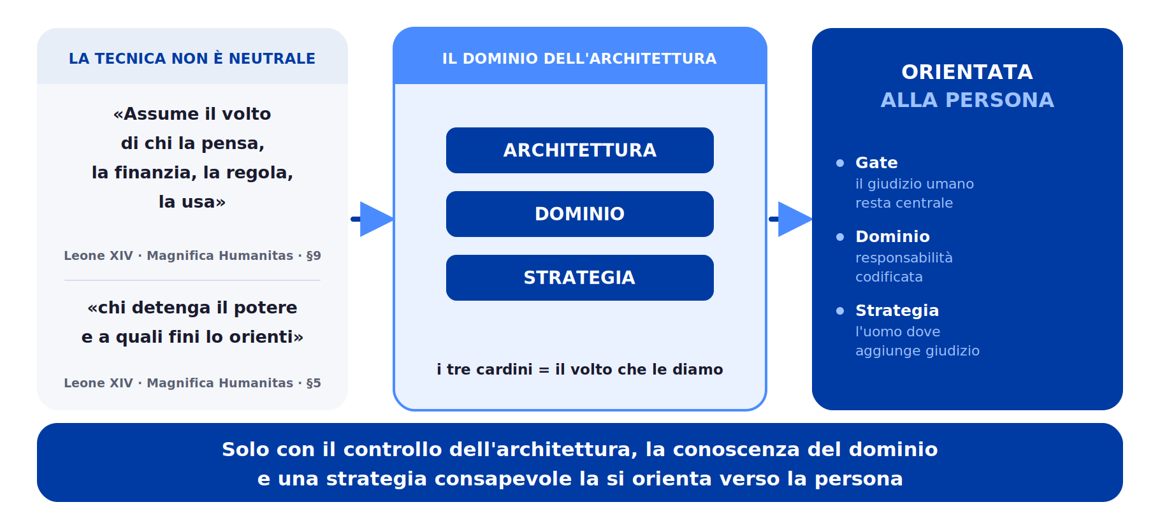
Il volto della tecnica: l'architettura orienta verso la persona

Slide 24
Call to action: 3 mosse per lunedì mattina
Costruite
sistemi,
non prompt
1 · Scrivete un workflow come skill
Vincoli, step, checkpoint, errori comuni. Non serve codice: basta un documento.
Smettete di chiedere all'IA di fare cose. Iniziate a costruire sistemi che sanno farle.
2 · Mappate i decision gate
Dove l'IA procede da sola e dove si ferma. Usate la matrice rischio/reversibilità.
3 · Partite piccoli e misurate
Un agente, una skill, un workflow. Misurate gli output utilizzabili, non i prompt.

Slide 25
Grazie
Domande?
Il futuro non è l'IA che sostituisce le persone.
È l'IA che le rende più brave nel loro mestiere.
VALUATION ANALYST

Slide 26
+
Backup
Approfondimenti per le domande

Slide 27
Backup · Dal bilancio al rating in 5 step
Dataset
›
BMS
›
Differenziale
›
DCF coerente
›
Monte Carlo
48 aziende, invarianti di bilancio verificati
Media di 35 peer: EBITDA 14%, leva D/TA 42%
Target vs settore: margine +3pp, 6/8 favorevoli
2 stadi, 7 check PASS, EV 38M, TV peso 64%
20k sim → PD 2,8%, rating BB+, EL 1,2M

Slide 28
Backup · ROI dell'approccio
Investimento — una tantum (~1 settimana) | Ritorno — ricorrente
Codifica dominio: 2-3 giorni per verticale | Tempo analisi −80% (2-3 giorni → 2-3 ore)
Architettura agenti: 1-2 giorni di setup | 7+ check sempre eseguiti, zero dimenticanze
Test e validazione: 1 giorno | Riproducibilità garantita, audit-friendly
Totale setup ~1 settimana | Onboarding junior: da mesi a giorni (skill = formazione)

